Slide 1
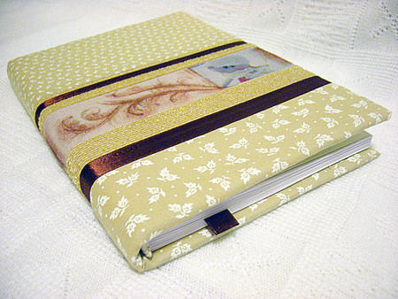
Блокнот. Технологічний етап проектування виробу. Процес виготовлення основи виробу.
урок трудового навчання
у 5 класі
Вчитель:
Андрєєва Ж.В.

Slide 2
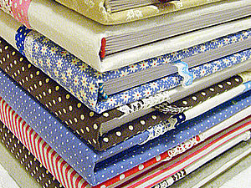
Матеріали та інструменти:
Папір формату А4 (35-50 аркушів)
лінійка
олівець
надфіль
2 смужки будь-якої тканини 3 * 15 см
канцелярські затискачі
Ножиці
Голка
нитки (льон / лавсан, Ірис, господарський шнур)
клей момент універсал
клейовий пістолет
двосторонній тонкий картон
переплеточний картон
фліс (або будь-яка м'яка отнотонная тканину)
тканина для обкладинки
прикраси на ваш смак (стрічки, мереживо, шнур тощо)

Slide 3
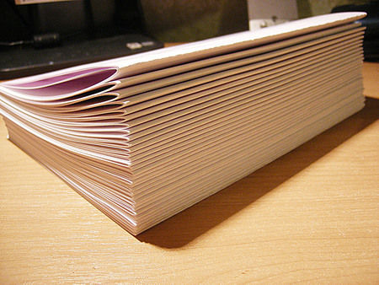
Послідовність виготовлення:
1. Беремо необхідну кількість аркушів формату А4 та складаємо кожен аркуш навпіл. З аркушів формуємо зошитки по 3 -5 аркушів.

Slide 4
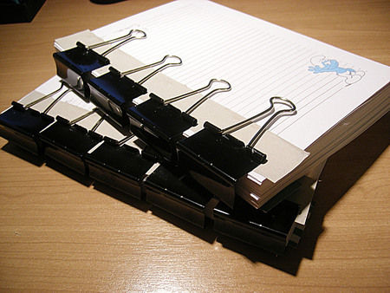
2. За допомогою затискачів скріпляємо аркуші для блоку та залишаємо на 1-3 години під пресом.

Slide 5
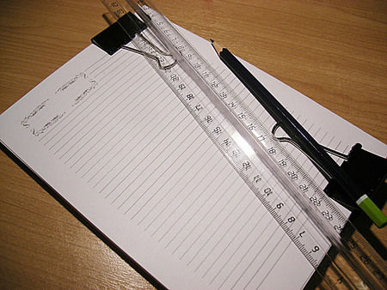
3. Коли наша стопка спресована, знімаємо затискачі, вирівнюємо і затискаємо зверху і знизу. За допомогою лінійки та олівця на корінці блока робимо розмітку через кожні 3 см.

Slide 6
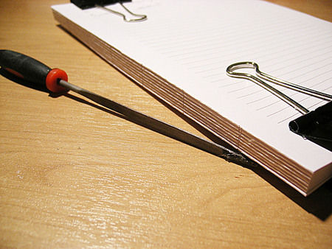
4. Робимо прорізи за розмітками робимо прорізи за допомогою надфилю або канцелярського ножа.

Slide 7
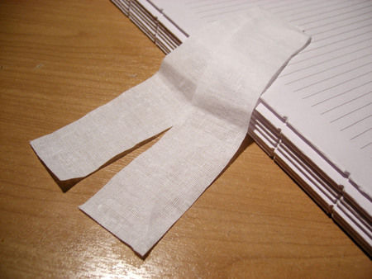
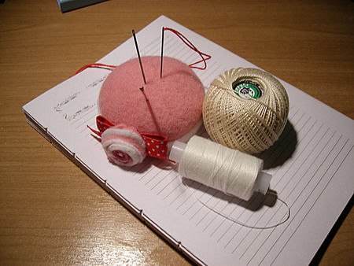
5. Готуємо дві смужки тканини, голку і нитку.

Slide 8
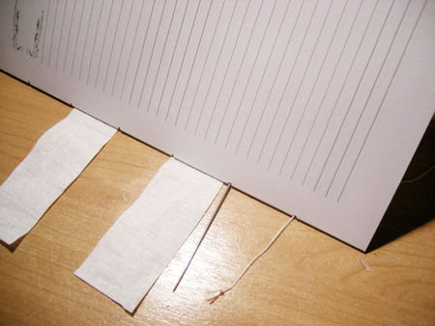
6. Зшиваємо блокнот у такій послідовності:
1) Ниткою в оддне складання прошиваємо першу книгу як показано на фото (нитка повинна пройти під смужкою тканини)

Slide 9
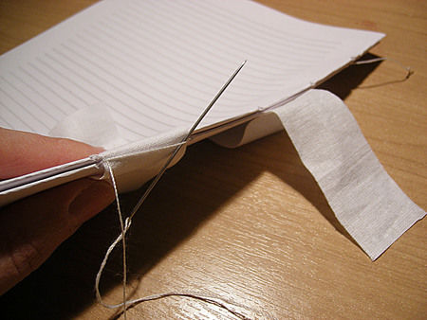
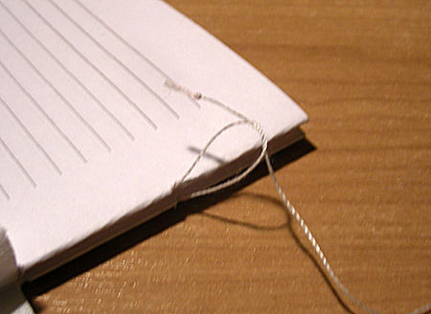
2)Дійшовши до кінця першої книги беремо другу і починаємо усе як і з першою, але на переході біля смужки тканини нитку проводимо під верхньою ниткою попереднього ряду. В кінці ряду закріпляємо початок нитки з поточною ниткою.

Slide 10
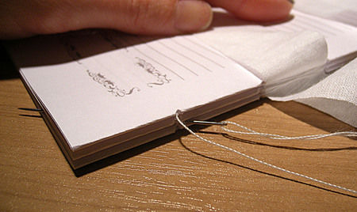
3) Подальші книги зшиваємо за зразком другої книги. Коли закінчується нитка її потрібно подовжити у місці розташування тканинної смужки.

Slide 11
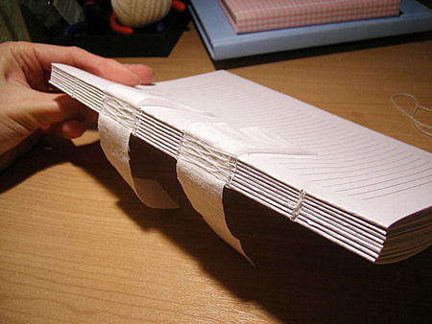
4) Коли усе прошили закріплюємо нитку на 2-3 вузлика.

Slide 12
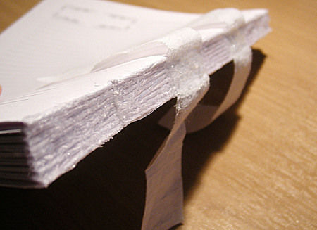
7. Коли блок зшитий, корінець потрібно проклеїти клеєм та покласти під прес на декілька годин до повного висихання.

Slide 13
Шановні дівчата!
Будь ласка! Присилайте мені фото на якому етапі ви знаходитесь, щоб я розуміла що робота іде.
Фото надсилаємо у Human або на пошту: zhannaandreeva95@ukr.net !

